Slide 1
Scuola di Specializzazione in Allergologia ed Immunologia Clinica
Direttore: Prof. Paolo Gionchetti
Dipartimento DIMEC

Slide 2
Piano didattico della Scuola
Didattica frontale
I anno
Allergologia ed Immunologia Clinica A Malattie Immunomediate-intestinale
Allergologia ed Immunologia Clinica B Malattie Infettive
Allergologia ed Immunologia Clinica C Microbiologia e Microbiologia Clinica
Anatomia Patologica Nefrologia
Genetica Medica Patologia Clinica
Malattie Immunomediate-fegato e vie biliari Patologia Generale
II anno
Allergia ad imenotteri Lingua Inglese 1
Allergia a farmaci Malassorbimento e autoimmunità
Allergie ed Intolleranze alimentari Medicina Interna A
Allergologia ed Immunologia clinica D Medicina Interna B
Autoimmunità e Pancreas Psicologia Clinica
Dalla Clinica al Laboratorio in Allergologia

Slide 3
Piano didattico della Scuola
Didattica frontale
III anno
Allergologia ed Immunologia clinica E Malattie dell’Apparato Respiratorio
Allergologia ed Immunologia clinica F Medicina Interna D
Allergologia ed Immunologia clinica G Medicina Interna E
Allergologia ed Immunologia clinica H Medicina Interna F
La Malattia Celiaca Reumatologia
Lingua Inglese 2
IV anno
Immunodeficienze Malattie del sangue
Immunoterapia Medicina Interna G
Malattie autoimmuni d’Organo Medicina Interna H
Malattie Autoimmuni Sistemiche Pediatria Generale e Specialistica
Malattie Cutanee e Veneree

Slide 4
Rete formativa della Scuola
Strutture di sede: IRCCS POLICLINICO SANT'ORSOLA, BOLOGNA:
- Medicina Interna
Strutture collegate: IRCCS POLICLINICO SANT'ORSOLA, BOLOGNA:
- Medicina Interna
AZIENDA USL BOLOGNA:
- Medicina Interna ad indirizzo Reumatologico
- Laboratorio Unico Metropolitano, Ospedale Maggiore
Strutture complementari: AZIENDA USL BOLOGNA
IRCCS POLICLINICO SANT’ORSOLA, BOLOGNA
ISTITUTO ORTOPEDICO RIZZOLI
ISTITUTO DELLE SCIENZE NEUROLOGICHE DI BOLOGNA
AZIENDA USL ROMAGNA, OSPEDALE INFERMI, RIMINI

Slide 5
Skills da raggiungere secondo il D.I. 68/2015
Lo specialista in Allergologia e Immunologia Clinica deve avere maturato conoscenze teoriche, scientifiche e professionali nel campo della fisiopatologia, clinica e terapia delle malattie a patogenesi immunologica e/o allergologica; sono specifici ambiti di competenza l’ontogenesi e la fisiopatologia dei sistema immunologico, la semeiotica funzionale e strumentale degli apparati respiratorio, gastro-intestinale e cutaneo, la relativa metodologia diagnostica clinica, funzionale e di laboratorio, la prevenzione e la terapia farmacologica e immunologica in Allergologia e Immunologia Clinica. Deve inoltre acquisire, oltre ad una preparazione nell’ambito della Medicina Interna, anche conoscenze teoriche, scientifiche e professionali nel campo delle malattie a patogenesi immuno-allergica di vari organi ed apparati.

Slide 6
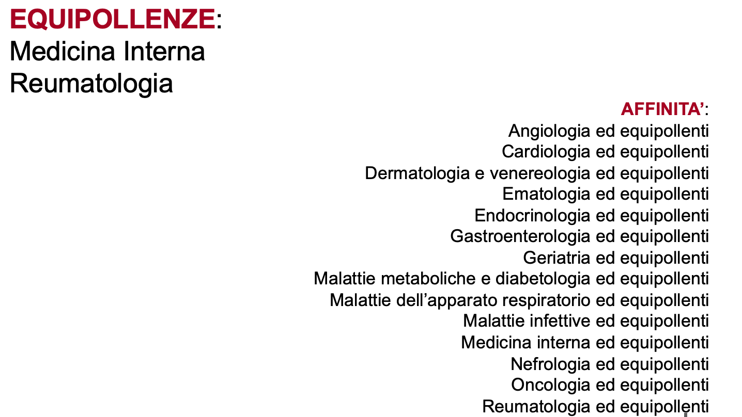
Sbocchi occupazionali
Scuole equipollenti: Medicina Interna, Reumatologia
Specialista ospedaliero
Specialista ambulatoriale
Attività di ricerca
Attività libero-professionale

Slide 7
Tirocinio
ANNO |  | U.O. | DURATA
I | Reparto | Medicina interna e malattie immunoreumatologiche – Dott.ssa M. Migliori | 3 mesi
I | Reparto e Ambulatorio | SSD Malattie infiammatorie croniche intestinali IRCCS AOUB– Prof. P. Gionchetti | 3 mesi
I | Ambulatorio | Medicina interna ad indirizzo reumatologico – Dott. M. Reta | 6 mesi

Slide 8
ANNO |  | U.O. | DURATA
II | Ambulatorio | Allergologia, LUM, Ospedale Maggiore (AUSL Bologna) – Dott.ssa G. Deleonardi | 3 mesi
II | Ambulatorio | Allergologia, Ospedale Infermi, Rimini (AUSL Romagna) – Dott. G. Cortellini | 3 mesi
II | Ambulatorio | Medicina interna e fisiopatologia digestiva – Prof. G. Barbara | 2 mesi
II | Reparto + Ambulatorio | Malattie Infiammatorie Croniche Intestinali – Prof. P. Gionchetti | 2 mesi
II | Reparto + Ambulatorio | Nefrologia, dialisi e trapianto – Prof. G. La Manna | 2 mesi

Slide 9
ANNO |  | U.O. | DURATA
III | Ambulatorio + Laboratorio | Allergologia, LUM, Ospedale Maggiore (AUSL Bologna) – Dott.ssa G. Deleonardi | 4 mesi
III | Ambulatorio | Allergologia, medicina interna, malattie epatobiliari e immunoallergologiche – Prof. F. Piscaglia | 2 mesi
III |  | A scelta | 1 mese
III | Ambulatorio | Pneumologia Ospedale Bellaria | 2 mesi
III | Ambulatorio | Dermatologia Ospedale Sant’Orsola | 2 mese
III | Laboratorio | Anatomia e istologia patologica – Prof.ssa A. D’Errico | 1 mese

Slide 10
ANNO |  | U.O. | DURATA
IV | Ambulatorio | Allergologia, LUM, Ospedale Maggiore (AUSL Bologna) – Dott.ssa G. Deleonardi | 4 mesi
IV | Ambulatorio-Reparto | SSD Malattie infiammatorie croniche intestinali IRCCS AOUB– Prof. P. Gionchetti | 2 mesi
IV |  | A scelta per tesi | 3 mesi
IV | Ambulatorio | Allergologia e Immunologia pediatriche, Pediatria – Prof. Lanari | 3 mesi

Slide 11
Prof. Paolo Gionchetti
Dipartimento
DIMEC
paolo.gionchetti@unibo.it

